Slide 2
Kelompok2
Kelompok2
Kelompok2

Slide 3

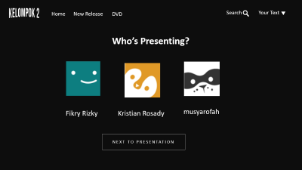
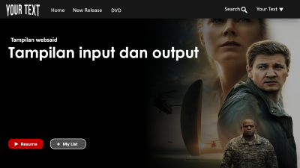
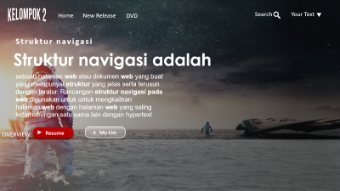
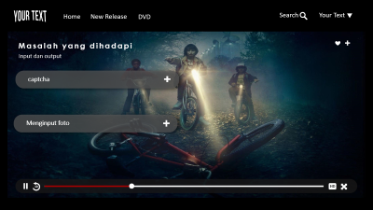
Web programing 1.
KLIK DISINI UNTUK LANJUT

Slide 4
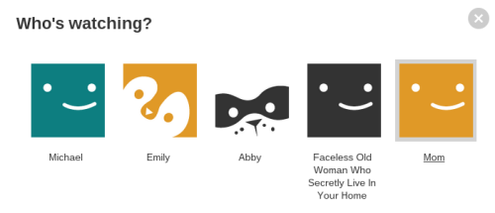
kelompok 2
Home
New Release
DVD
Search
Your Text
Who’s Presenting?
Fikry Rizky
Kristian Rosady
musyarofah
NEXT TO PRESENTATION

Slide 5

Kelompok 2
Home
New Release
DVD
Search
Your Text
Struktur navigasi
Struktur navigasi adalah
sebuah halaman web atau dokumen web yang buat yang mempunyai struktur yang jelas serta terusun dengan teratur. Rancangan struktur navigasi pada web digunakan untuk untuk mengkaitkan halaman web dengan halaman web yang saling keterhubungan satu sama lain dengan hypertext
OVERVIEW:
Resume
+
My List

Slide 6

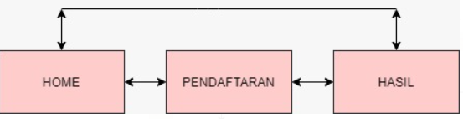
YOUR TEXT
Home
New Release
Search
Your Text
DVD
Gambar struktur navigasi
01

Slide 7

YOUR TEXT
Home
New Release
DVD
Search
Your Text
Tampilan websaid
Tampilan input dan output
Resume
+
My List

Slide 8

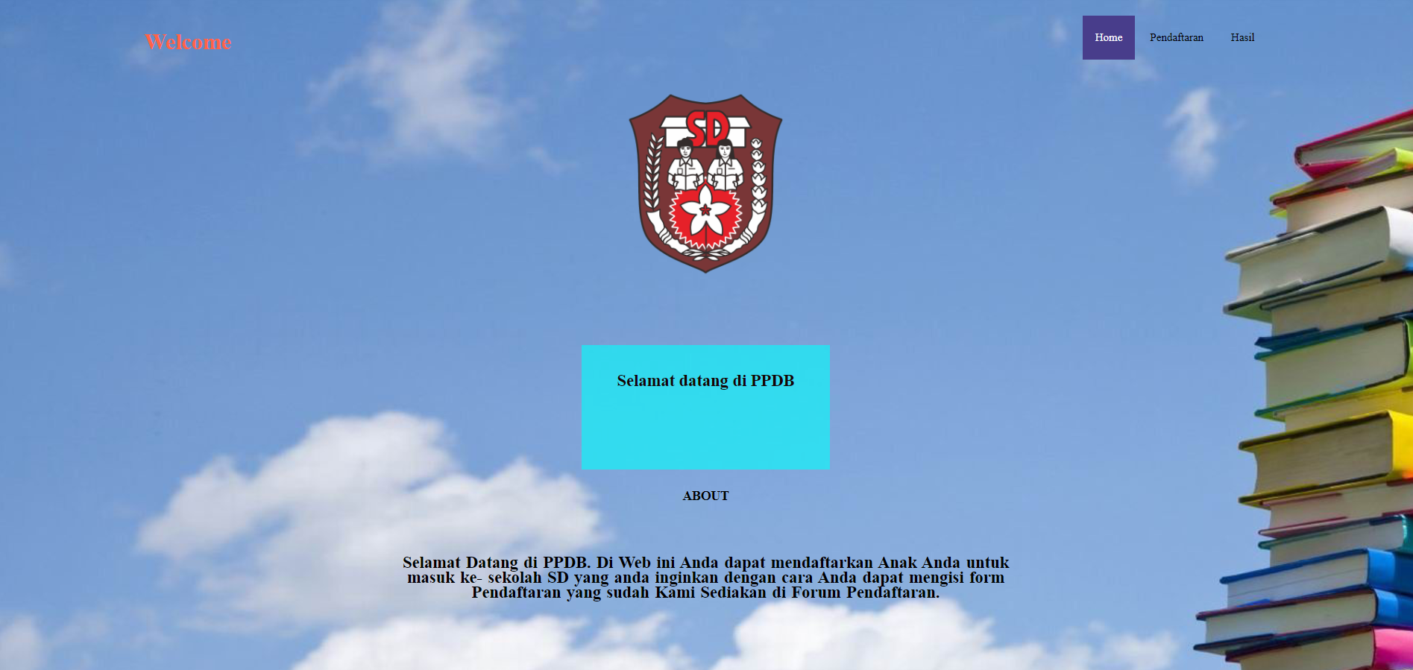
YOUR TEXT
Home
New Release
Search
Your Text
DVD
Tampilan web (home)
01

Slide 9
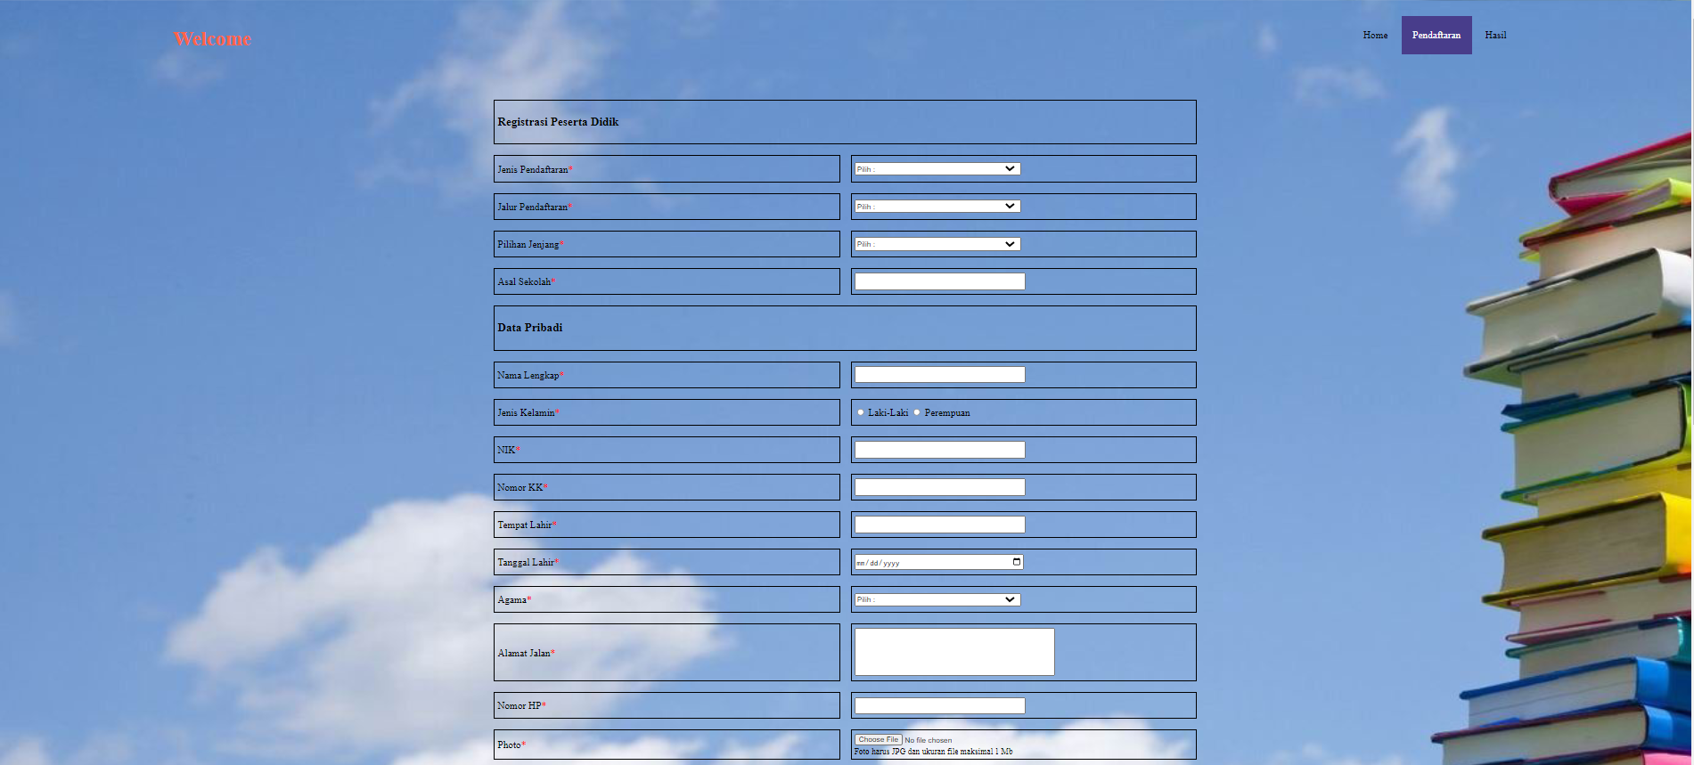
YOUR TEXT
Home
New Release
Search
Your Text
DVD
Tampilan web (pendaftaran)
02

Slide 10
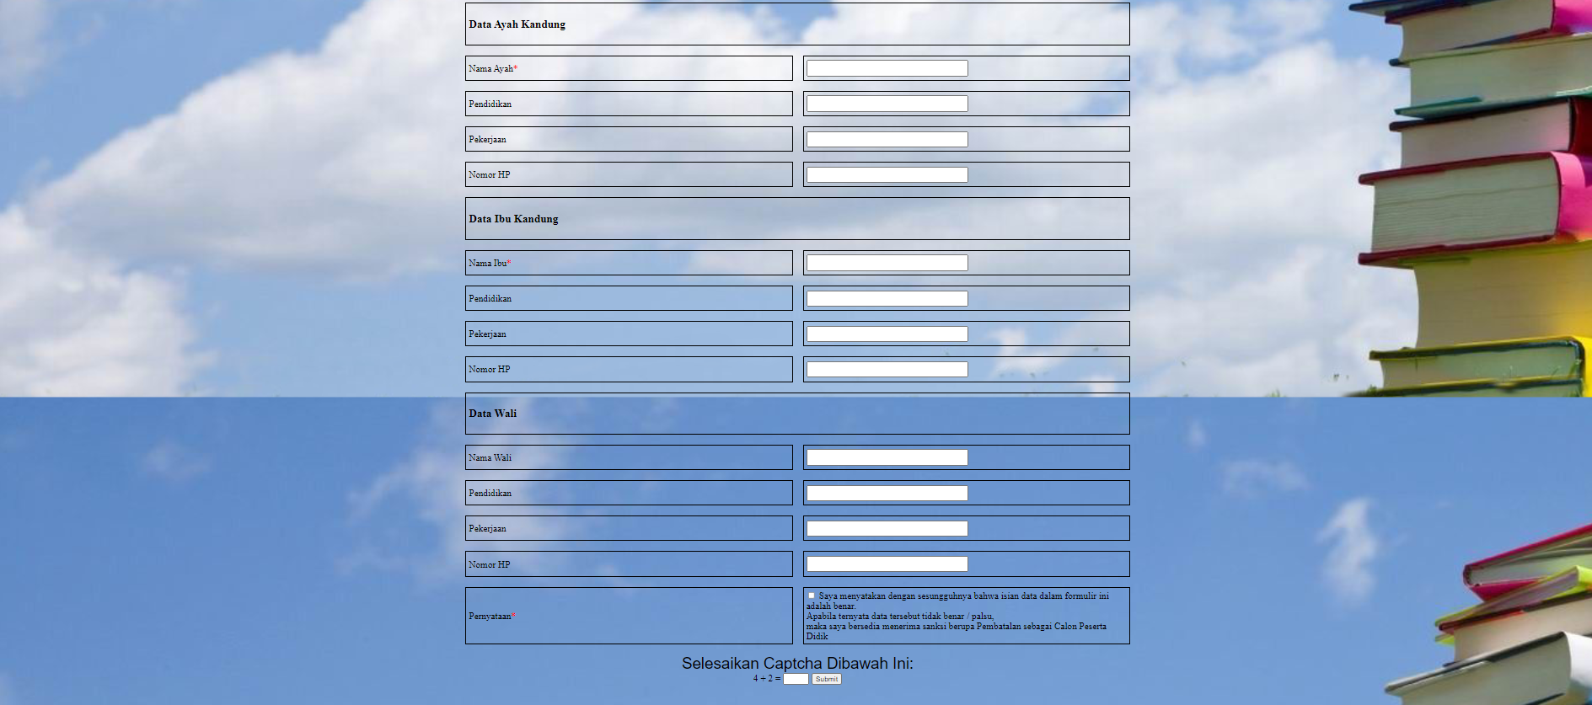
YOUR TEXT
Home
New Release
Search
Your Text
DVD
Tampilan web (pendaftaran)
03

Slide 11

YOUR TEXT
Home
New Release
Search
Your Text
DVD
Tampilan web (hasil)
04

Slide 12

YOUR TEXT
Home
New Release
Search
Your Text
DVD
Tampilan web (output)
05

Slide 13
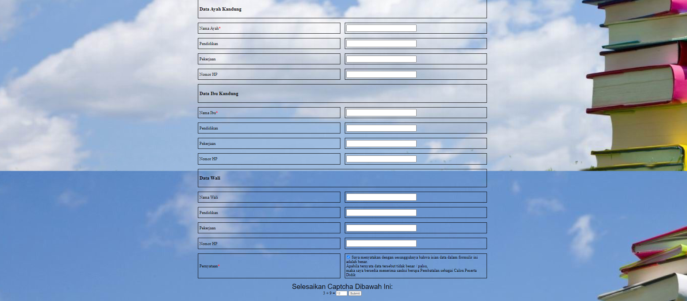
YOUR TEXT
Home
New Release
Search
Your Text
DVD
Tampilan web (output)
06

Slide 14

YOUR TEXT
Home
New Release
DVD
Search
Your Text
Masalah yang dihadapi
Input dan output
captcha
Menginput foto
10
HD

Slide 15


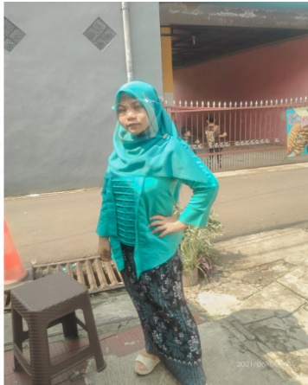

YOUR TEXT
Home
New Release
DVD
Search
Your Text
See you on
next presentation.
Terima kasih atas watu dan perhatiannya
SIGN OUT
Fikry Rizky Mukjizat
12200033
Job Dast: power point
musyarofah
12201353
Job Dast: struktur navigasi
Kristian rosady
12200580
Job Dast: codingan

